Slide 1
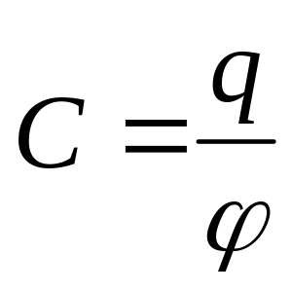

Электрическая ёмкость.
— характеристика проводника, мера его способности накапливать электрический заряд. В системе СИ ёмкость измеряется в фарадах.
Для одиночного проводника ёмкость равна отношению заряда проводника к его потенциалу в предположении, что все другие проводники бесконечно удалены и что потенциал бесконечно удалённой точки принят равным нулю. В математической форме данное определение имеет вид

Slide 2
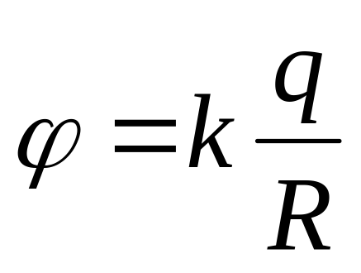

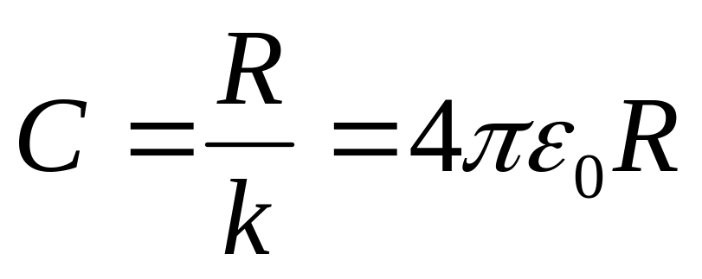
Ёмкость уединённого проводящего шара радиуса R.
.
Ёмкость шара пропорциональна его радиусу.

Slide 3
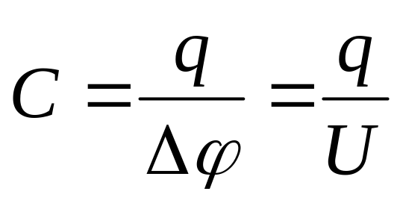
В теории электрических цепей ёмкостью называют взаимную ёмкость между двумя проводниками. Такая ёмкость определя-
ется как отношение величины электри -ческого заряда к разности потенциалов между этими проводниками.
Величина электроемкости зависит от формы и размеров
проводников и от свойств диэлектрика, разделяющего проводники. Существуют такие конфигурации проводников,
при которых электрическое поле оказывается сосредоточен-
ным лишь в некоторой области пространства.
Такие системы называются конденсаторами, а проводники, составляющие конденсатор, – обкладками.

Slide 4
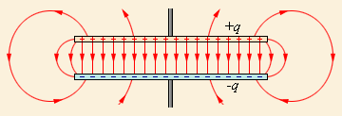
Конденсаторы
— это система из двух проводников (обкладок), разделенных слоем диэлектрика, толщина которого мала по сравнению с размерами проводников. Так, например, две плоские металлические пластины, расположенные параллельно и разделенные слоем диэлектрика, образуют плоский конденсатор.

Slide 5
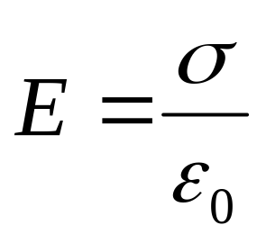
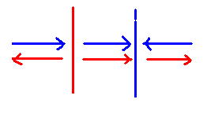
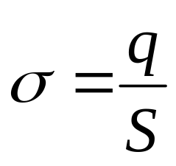
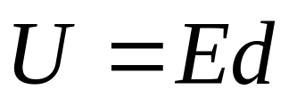

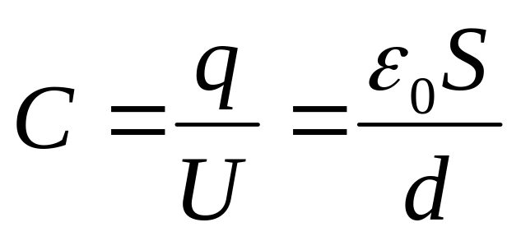
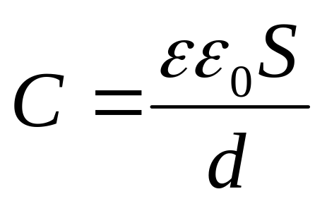

Ёмкость плоского конденсатора.
- напряжённость поля в плоском конденсаторе
.
Если пространство между обкладками заполнено диэлектриком, электроемкость конденсатора увеличивается в ε раз:
- диэлектрическая проницаемость диэлектрика.

Slide 6
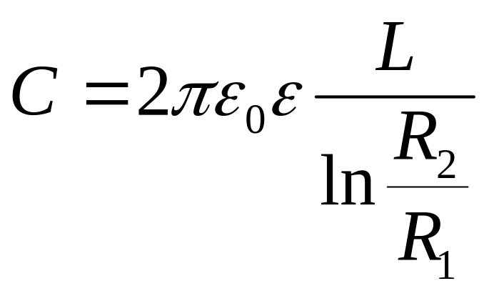
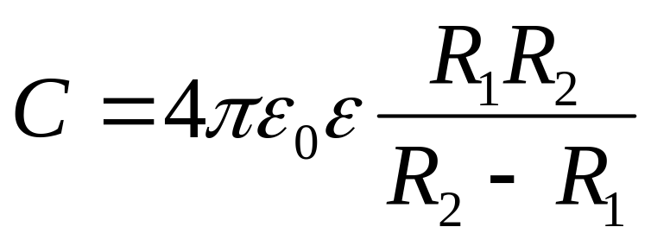
Примерами конденсаторов с другой конфигурацией обкладок могут служить сферический и цилиндрический конденсаторы.
цилиндрический конденсатор
(два коаксиальных цилиндра
длиной L c радиусами R1 R2)
сферический конденсатор
(две концентрические сферы с радиусами R1 R2)

Slide 7
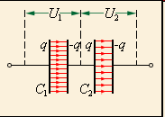
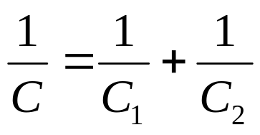
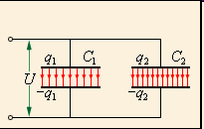
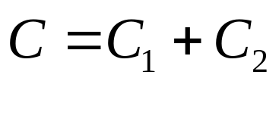
Соединения плоских конденсаторов
При последовательном соединении одинаковыми оказываются заряды обоих конденсаторов: q1 = q2 = q, а напряжения на них равны U1=q/C1 и U2=q/C2 Такую систему можно рассматривать как единый конденсатор, заряженный зарядом q при напряжении между обкладками U = U1 + U2.
При параллельном соединении конденсаторов напряжения на конденсаторах одинаковы: U1 = U2 = U, а заряды разные: q1 = С1U и q2 = С2U. Такую систему можно рассматривать как единый конденсатор электроемкости C, заряженный зарядом q = q1 + q2 при напряжении между обкладками U.

Slide 8
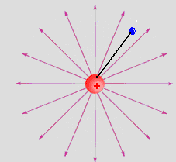
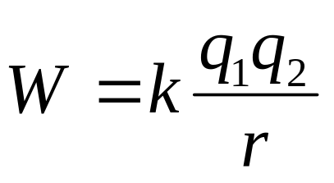
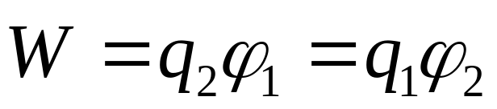

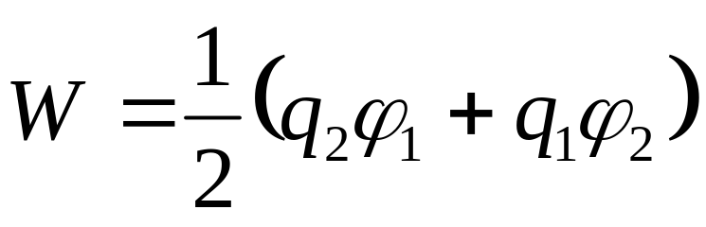
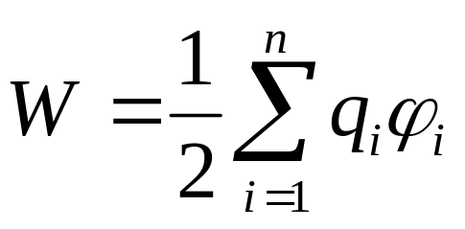
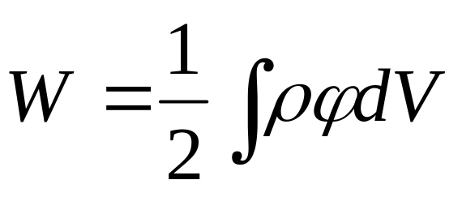
Потенциальная энергия системы зарядов.
q2
r
.
W
q1
φ1
=
q2
(1)
(2)
(3)
Обобщая полученное выражение (3) на случай непрерывного распределения заряда с объемной плотностью ρ, получим:
(4)

Slide 9
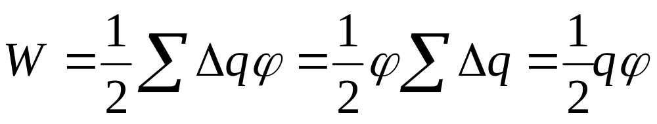
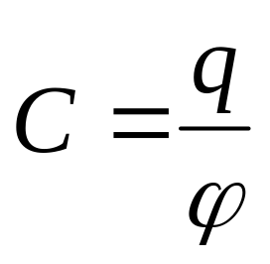
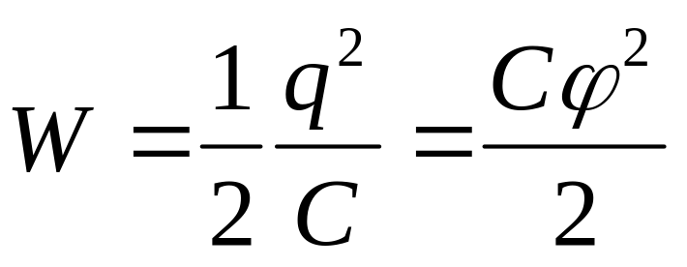
Энергия заряженного проводника
Заряд сосредоточивается на поверхности проводника, причем поверхность проводника эквипотенциальна. Разбивая эту поверхность на маленькие участки, каждый из которых имеет заряд Δq, и учитывая, что потенциал в месте расположения каждого из зарядов одинаков, имеем:

Slide 10
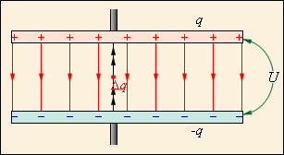
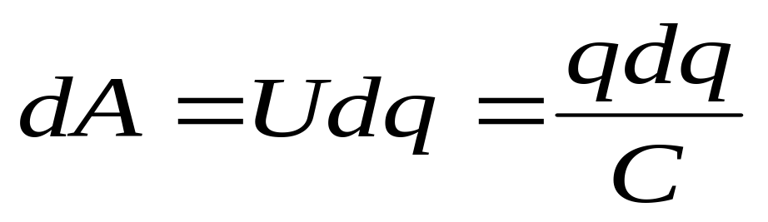
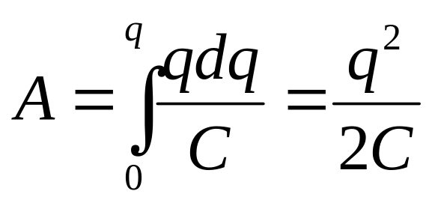
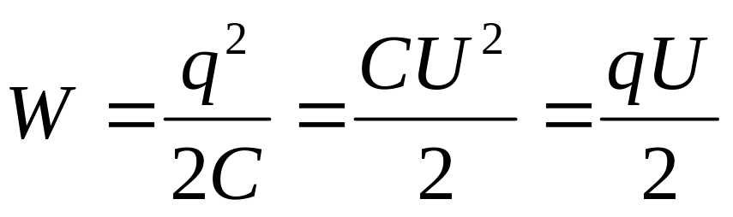
Энергия заряженного конденсатора
Работа внешних сил по перенесению элементарного заряда dq c одной обкладки на другую
Полная работа
Работа идёт на увеличение электрической энергии конденсатора

Slide 11
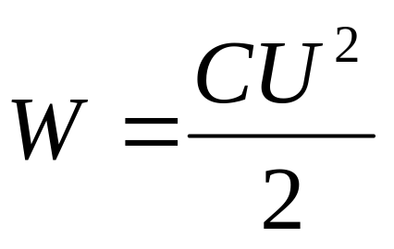
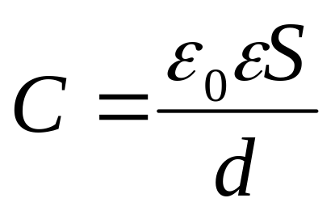

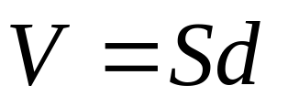
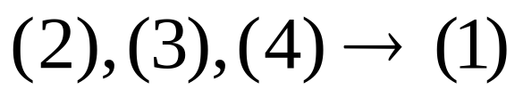
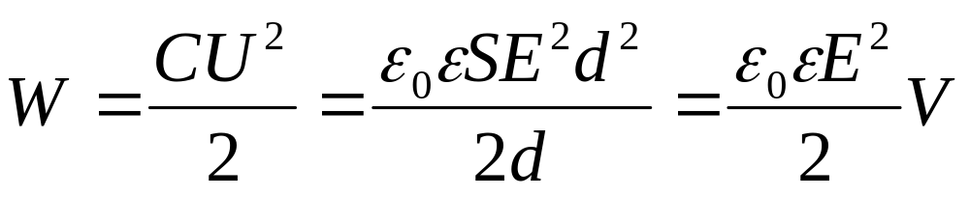
Энергия электростатического поля.
Энергию заряженного конденсатора можно рассмат-ривать как потенциальную энергию электрического поля, локализованного в конденсаторе.
(1)
(2)
(3)
Объём плоского конденсатора
(4)
(5)

Slide 12
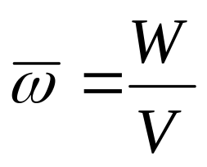
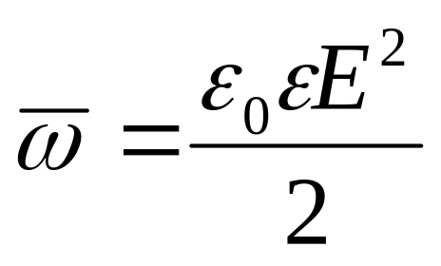
Плотность энергии.
Это физическая величина, численно равная отношению потенциальной энергии поля, заключенной в элементе объема, к этому объему. Для однородного поля объемная плотность энергии равна
Используя (5), получим:
Энергия поля, созданного любым распределением электрических
зарядов в пространстве, может быть найдена путем интегрирования
объемной плотности по всему объему, в котором создано
электрическое поле.

